Slide 1




SICUREZZA DEL PAZIENTE E DELL’OPERATORE SANITARIO
Standardizzare e mappare il processo per aumentare la qualità la sicurezza e per il paziente e dell’operatore sanitario
A cura di Conti Fabio
Coordinatore Infermieristico
Area di Cardiologia
Area di Oncoematologia
Ambulatorio infermieristico accessi vascolari

Slide 2


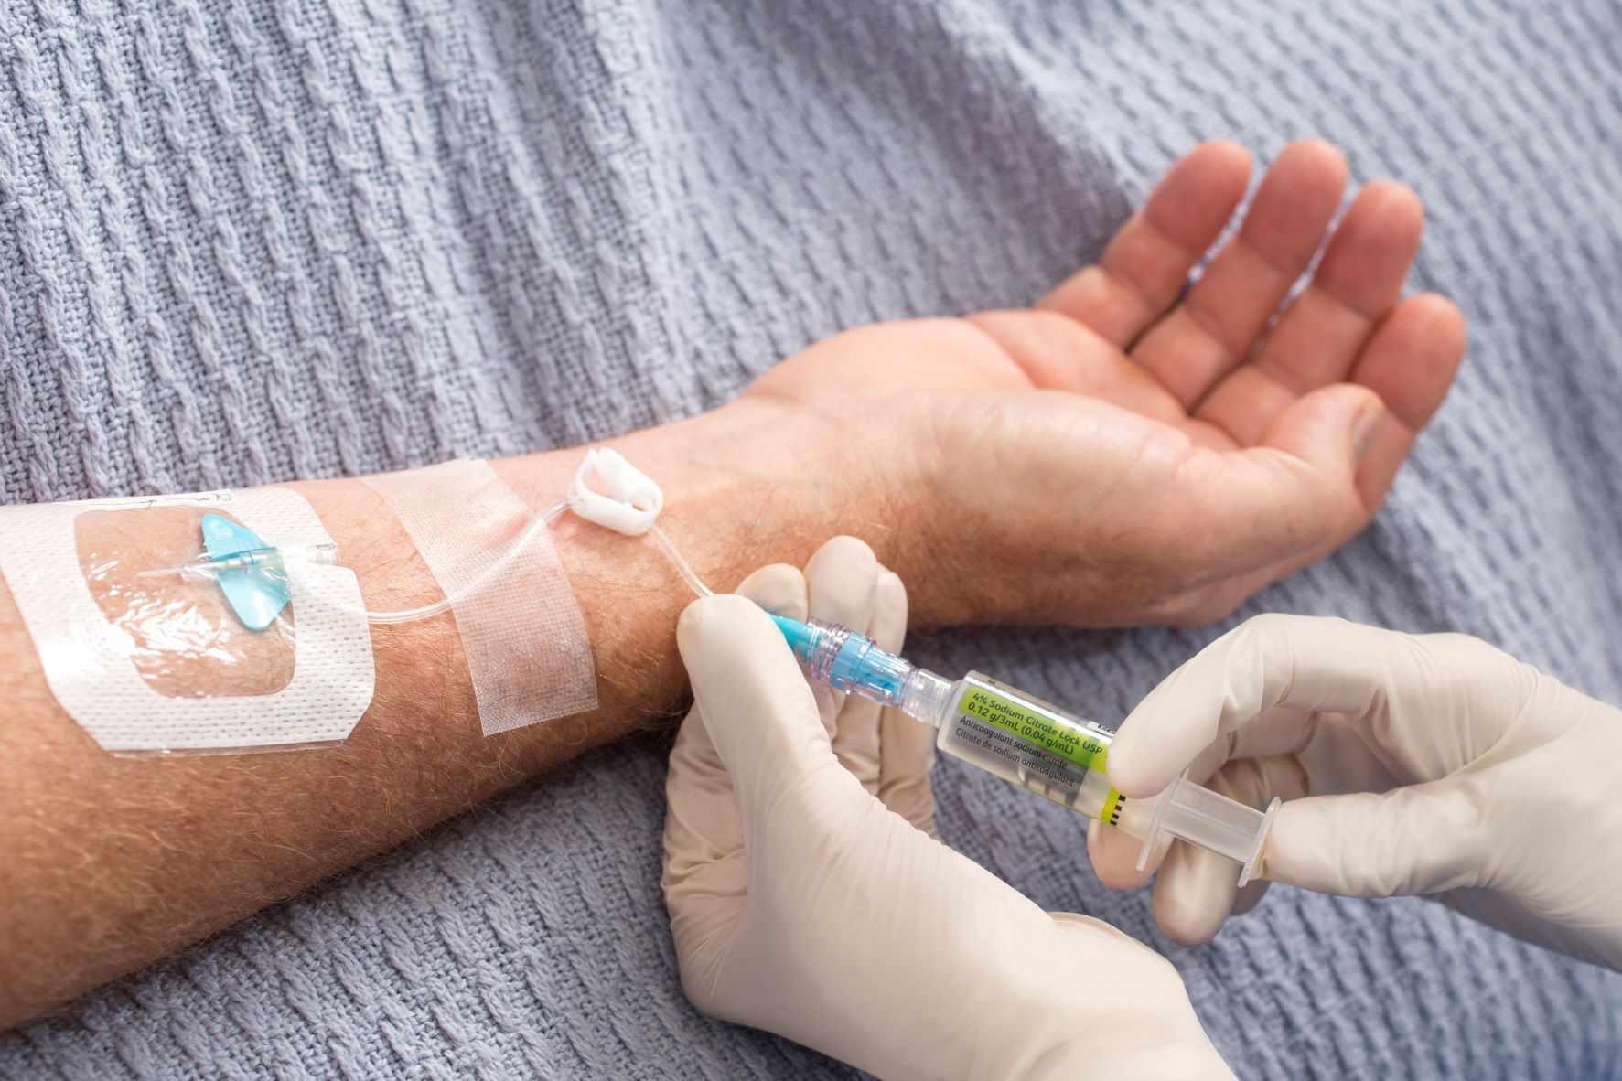
Standardizzare e mappare il processo
Standardizzare e mappare il processo impianto accesso venoso per migliorare la qualità del paziente e dell’operatore
Cosa intendiamo?

Slide 3
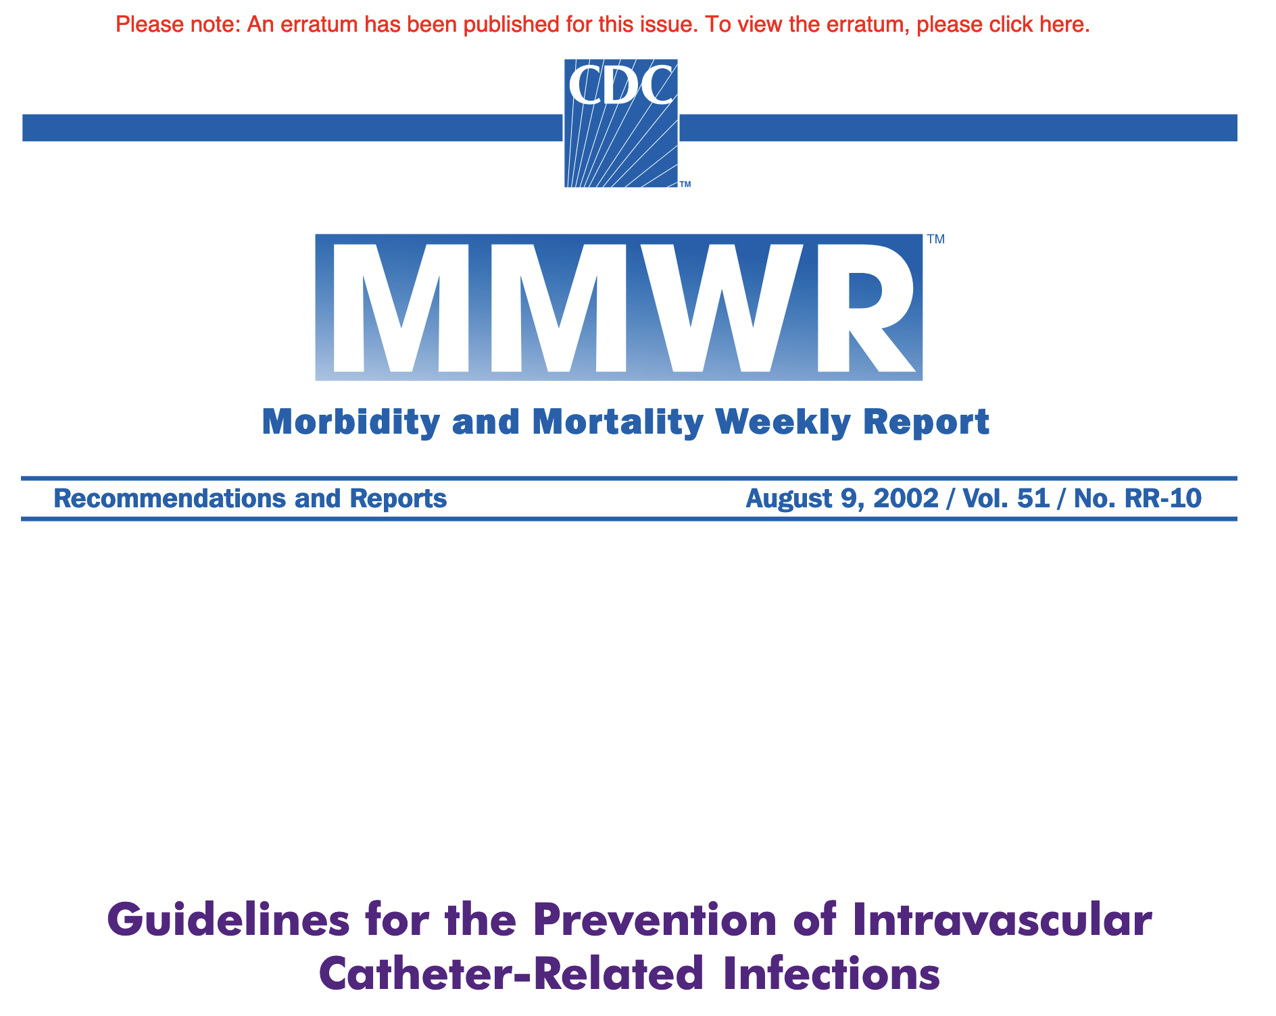
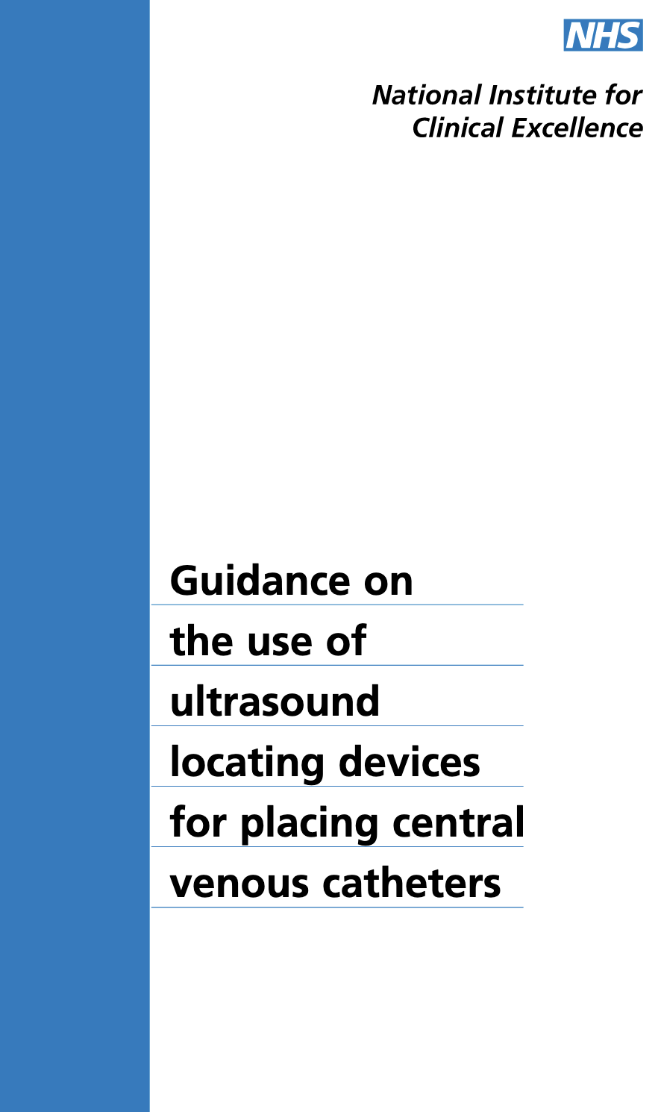
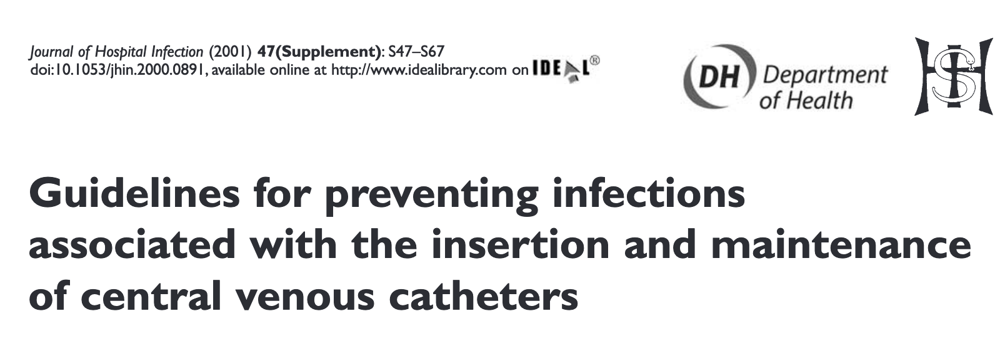
Standardizzazione del processo impianto accesso vascolare

Slide 4
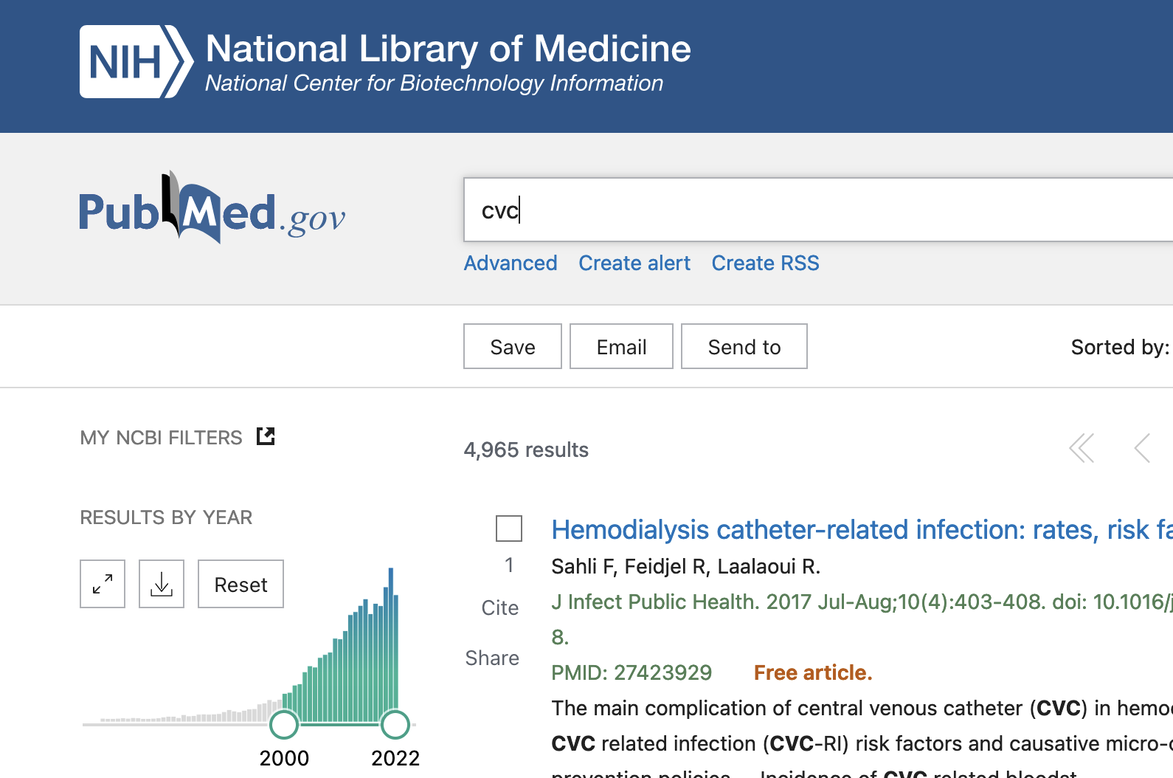
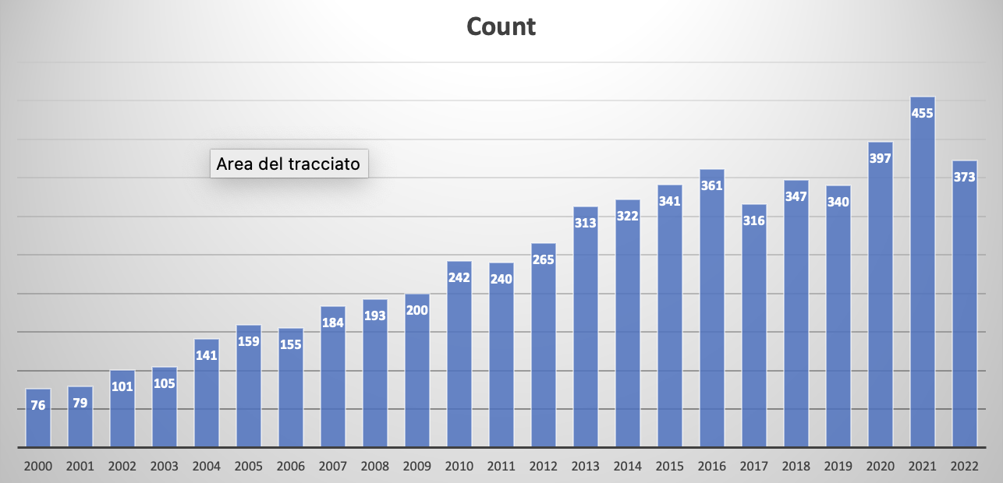
Standardizzazione del processo impianto accesso vascolare

Slide 5
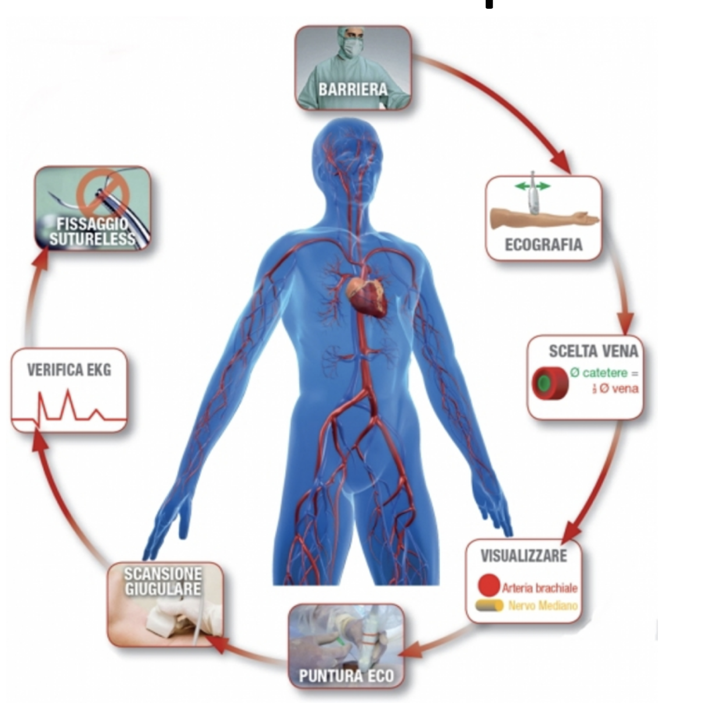
Standardizzazione del processo impianto accesso vascolare
1. Lavaggio delle mani, tecnica asettica e misure di barriera.
2. Esplorazione ecografica
3. Il calibro della vena
4. identificazione ecografica del nervo mediano
5. Venipuntura ecoguidata.
6. Controllo ecografico della vena giugulare interna
7. Utilizzare il metodo dell’ECG intracavitario per verificare la posizione della punta.
8. Fissare il PICC alla cute mediante un sutureless device

Slide 6
Rapid Central Vein Assessment (RaCeVA)
La tecnologia a ultrasuoni ha rivoluzionato la pratica di un accesso vascolare più sicuro, sia per l'incannulazione venosa che arteriosa.
La capacità di visualizzare le strutture sottostanti del torace, del collo e degli arti superiori/inferiori garantisce maggiore successo, velocità e sicurezza con tutte le procedure di accesso vascolare.
L'ecografia non solo offre vantaggi procedurali superiori, ma fornisce anche una piattaforma per eseguire una valutazione approfondita delle strutture vascolari per valutare la salute, la vitalità, le dimensioni e la pervietà dei vasi, inclusa la posizione di altre strutture anatomiche importanti e meglio evitate, prima di eseguire qualsiasi procedura .
Tale valutazione viene eseguita al meglio utilizzando un approccio sistematico e standardizzato, come il Rapid Central Vein Assessment

Slide 7
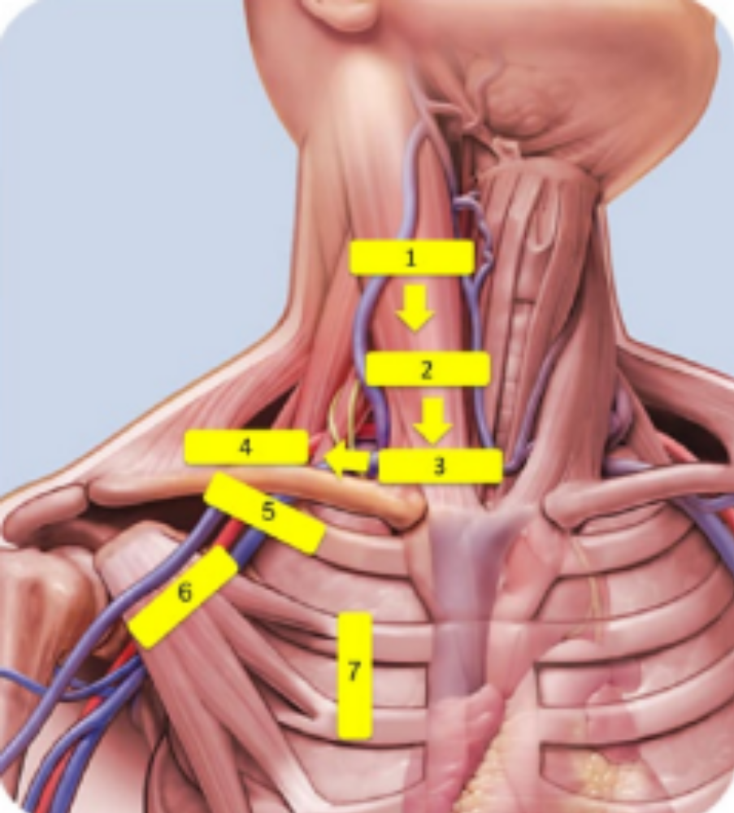
 | Posizione sonda | Strutture osservate | Strutture circostanti
Step 1 | Metà del collo (trasversale) | Vena giugulare interna Arteria carotide | Ghiandola tiroidea Trachea
Step 2 | Base del collo (trasversale) | Vena giugulare interna Arteria carotide Arteria succlavia | Trachea Frenico e nervo vago
Step 3 | Sternoclavicolare (trasversale) | Vena giugulare interna Vena brachiocefalica | Pleura (mediastino) Nervo frenico
Step 4 | Sopraclaveare (longitudinale) | Vena succlavia Arteria succlavia Vena giugulare esterna | Pleura (apice polmonare)
Step 5 | Infraclavicolare (trasversale) | Vena ascellare Arteria ascellare Vena cefalica | Coste e pleura
Step 6 | Infraclavicolare (longitudinale) | Vena ascellare Arteria ascellare | Coste e pleura
Step 7 | Polmone scorrevole (longitudinale) | Pleura (parete toracica anteriore) | Coste

Slide 8
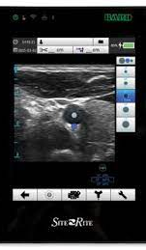
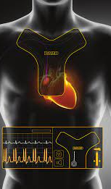
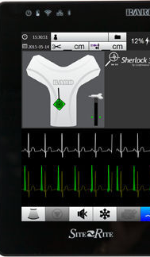

Slide 9
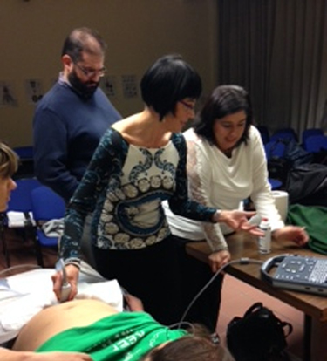
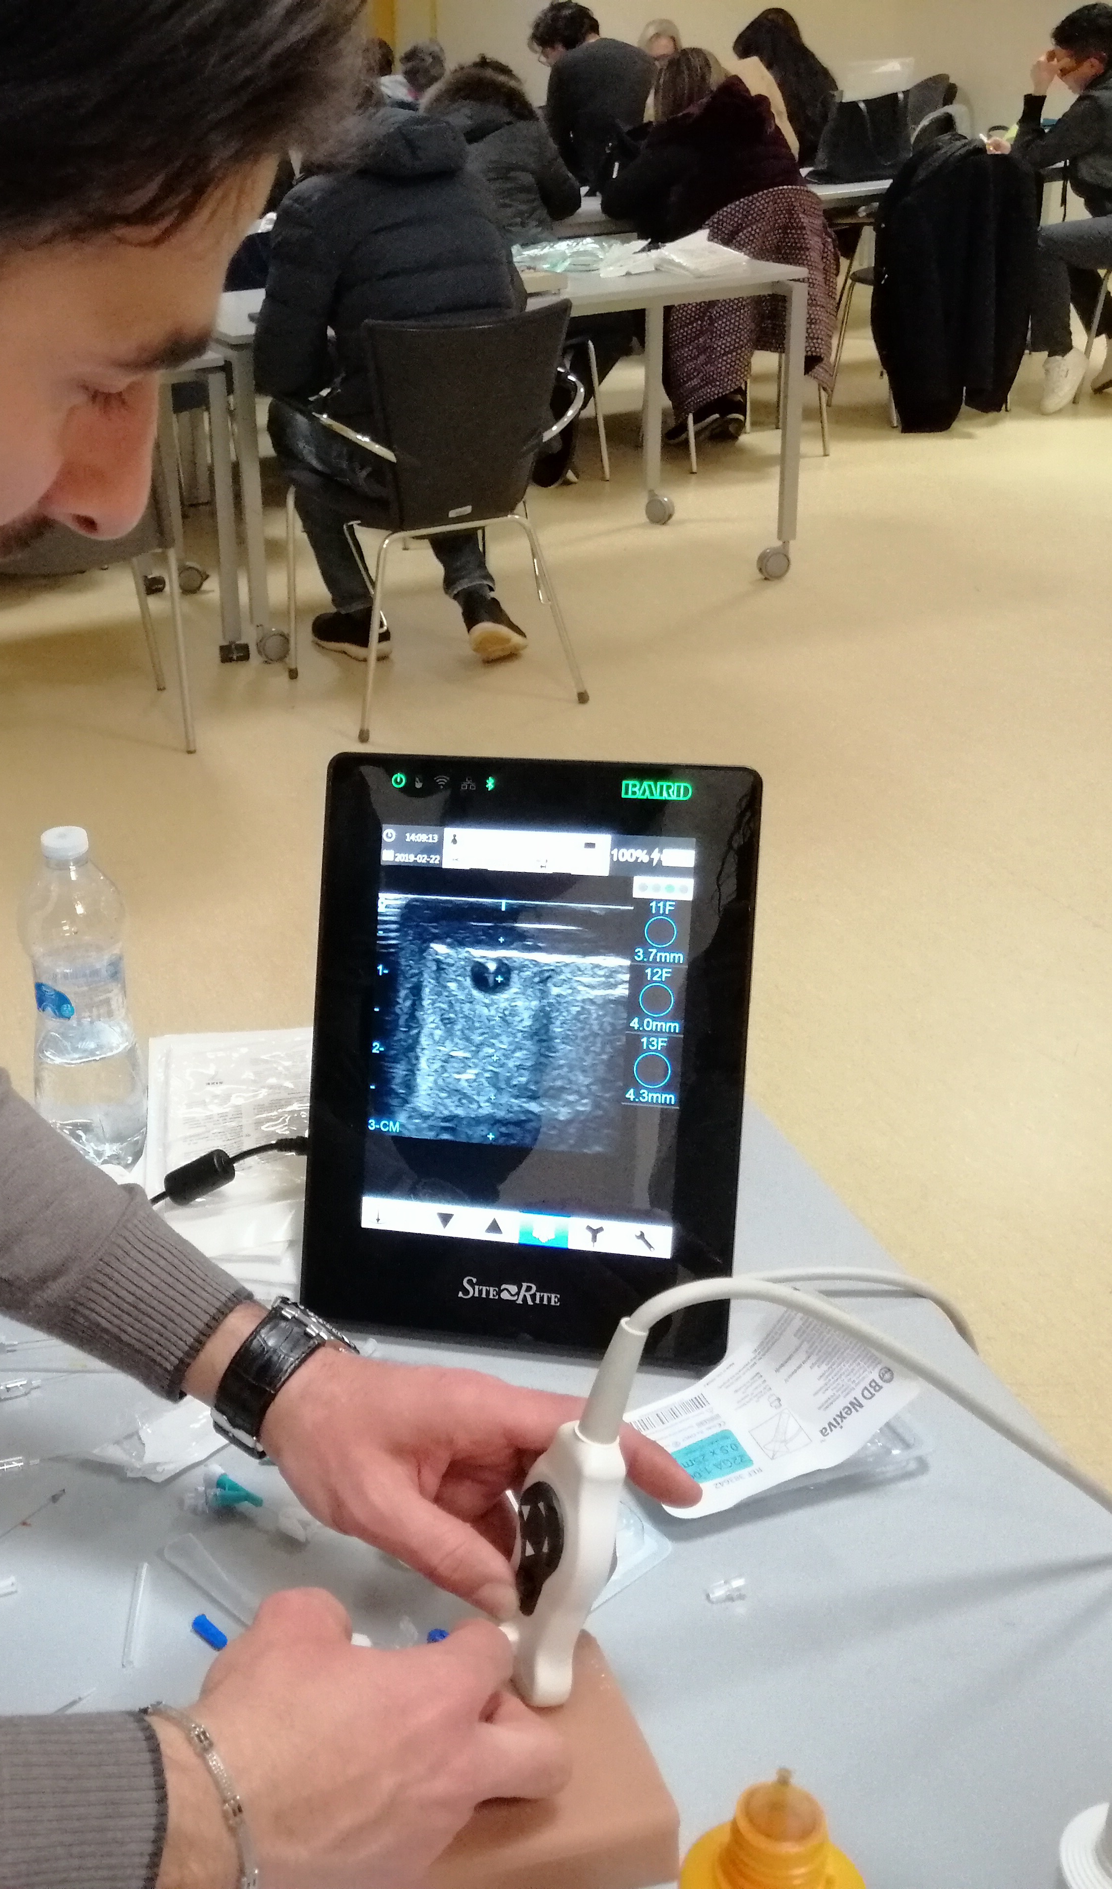
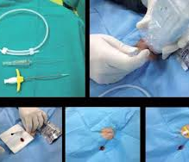


Le competenze specialistiche quale formazione?
Questa è la domanda che ci siamo fatti e continuiamo a farci nelle società scientifiche

Slide 10


La buona pratica raccomandata dal decreto Gelli-Bianco
In estrema sintesi il decreto Gelli richiama:
«Sicurezza delle cure e la responsabilità sanitari» enfatizzando la buona pratica clinica in particolare negli
art. 3 e 5

Slide 11


Articolo 5. Buone pratiche clinico-assistenziali e raccomandazioni previste dalle linee guida.
Gli esercenti le professioni sanitarie, nell’esecuzione delle prestazioni sanitarie devono attenersi alle buone pratiche clinico-assistenziali e alle raccomandazioni previste dalle linee guida indicate dalle società scientifiche……

Slide 12

Linee guida INS
Raccomandazioni Pratiche
Valutare eventuali fattori di rischio per trombosi venosa prima di dell’impianto di un catetere centrale, ad esempio:
1. Anamnesi di pregressa trombosi venosa profonda.
2. Presenza di patologie croniche associate con uno stato ipercoagulativo quali il cancro, il diabete, la sindrome da intestino irritabile, la malattia cardiaca congenita o l’insufficienza renale in stadio terminale.
3. Pazienti chirurgici e traumatizzati.
4. Pazienti in condizioni critiche; una iperglicemia in pazienti pediatrici acuti gravi non diabetici può essere un fattore predittivo di tromboembolismo venoso.
5. Esistenza risaputa di anomalie genetiche della coagulazione (es. fattore V di Leiden, mutazione protrombinica).
6. Gravidanza o uso di contraccettivi orali.
7. Età estreme: pazienti molto giovani o molto anziani.
8. Anamnesi pregressa di ripetuti cateteri venosi centrali, specie se associati ad impianti difficili o traumatici o in presenza di altri dispositivi intra-vascolari (es. pacemaker). 1-5 (II)

Slide 13

Quindi alla luce di queste considerazioni è necessario mappare il processo

Slide 14
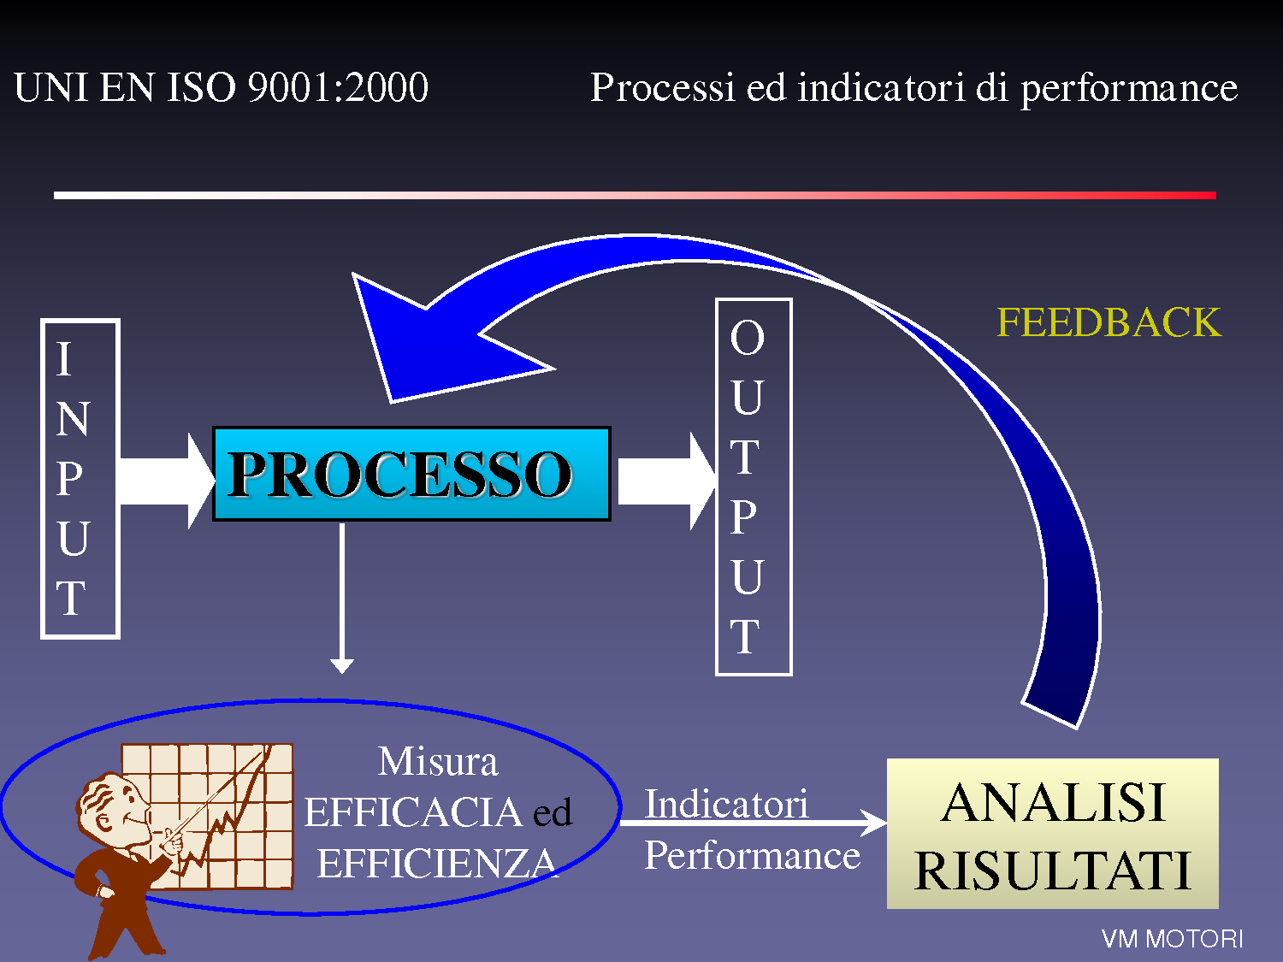

Perché monitorare?
Abbiamo bisogno di conoscere per prendere decisioni
Ma cosa monitorae

Slide 15

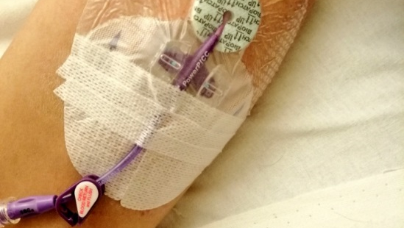
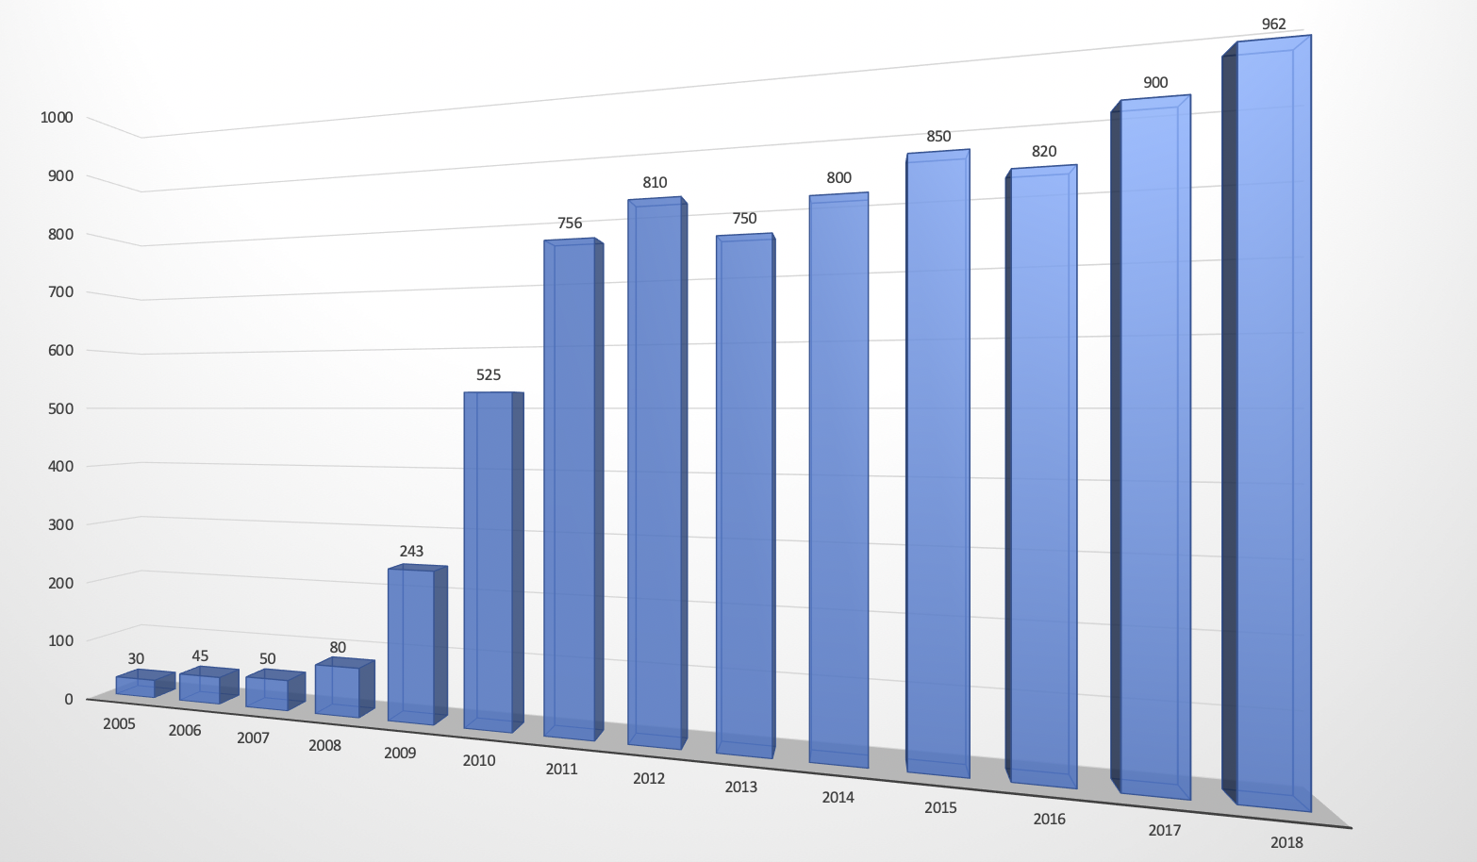
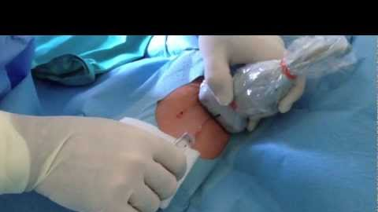
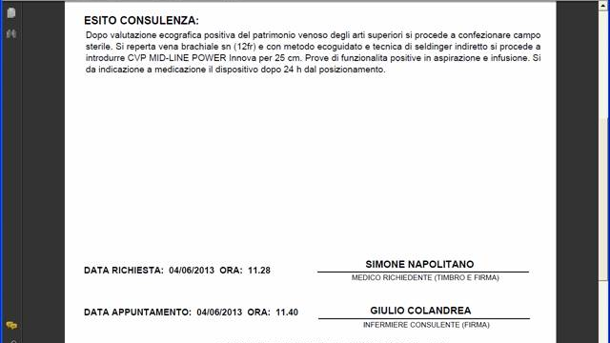
Indicatori di processo

Slide 16
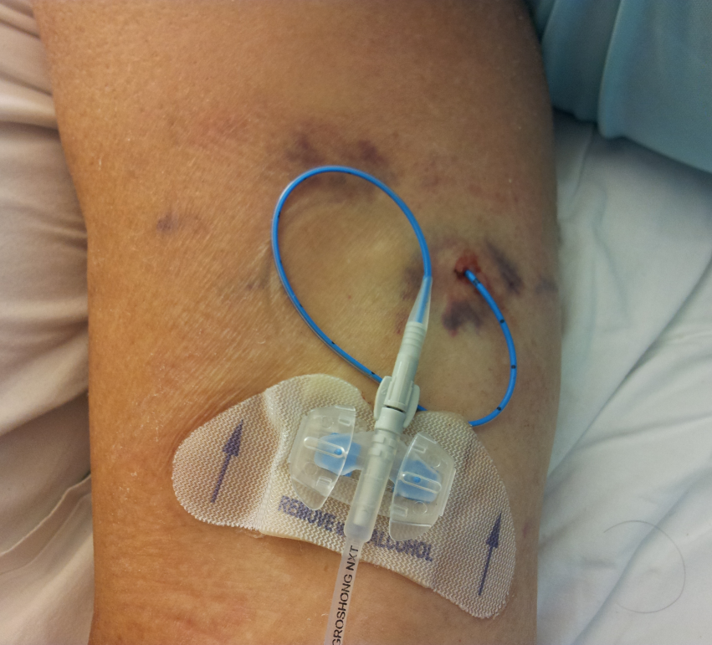
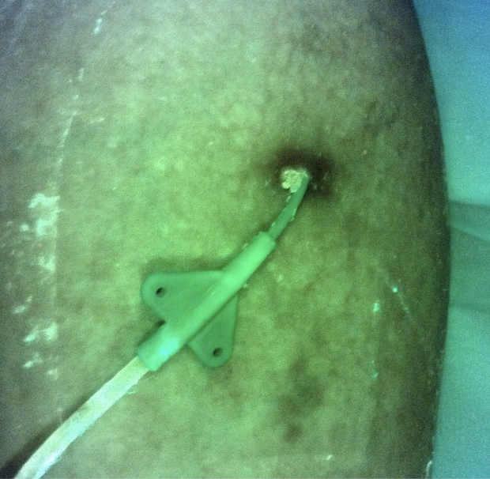
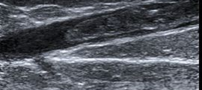
Indicatori di esito clinico

Slide 17
Monitoraggio esiti assistenziali rispetto agli accessi vascolari
impianto
rimozione
infezioni
trombosi
HTA
Studi qualitativi
gestione

Slide 18

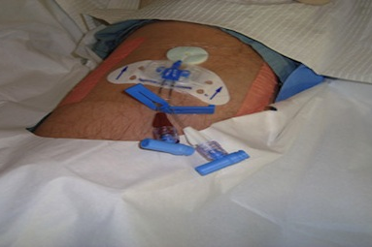

Quali sono gli esiti di cui tenere conto

Slide 19


E una volta che conosciamo gli impianti con esiti non desiderati cosa facciamo

Slide 20
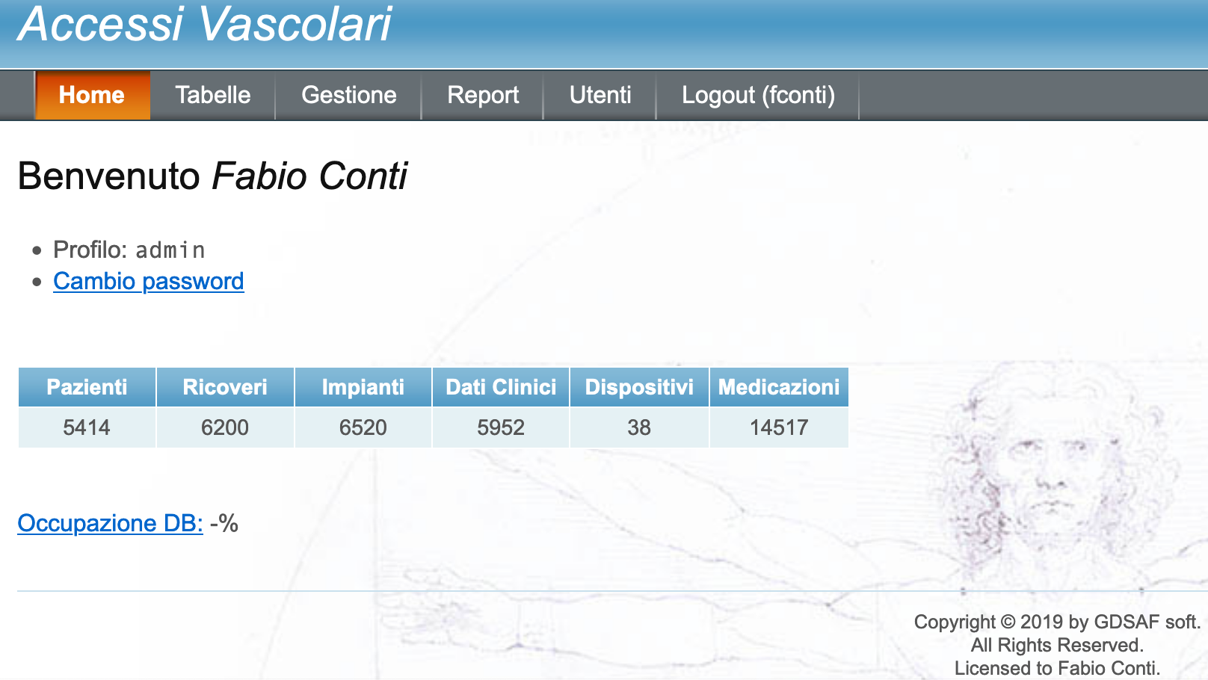

Slide 21
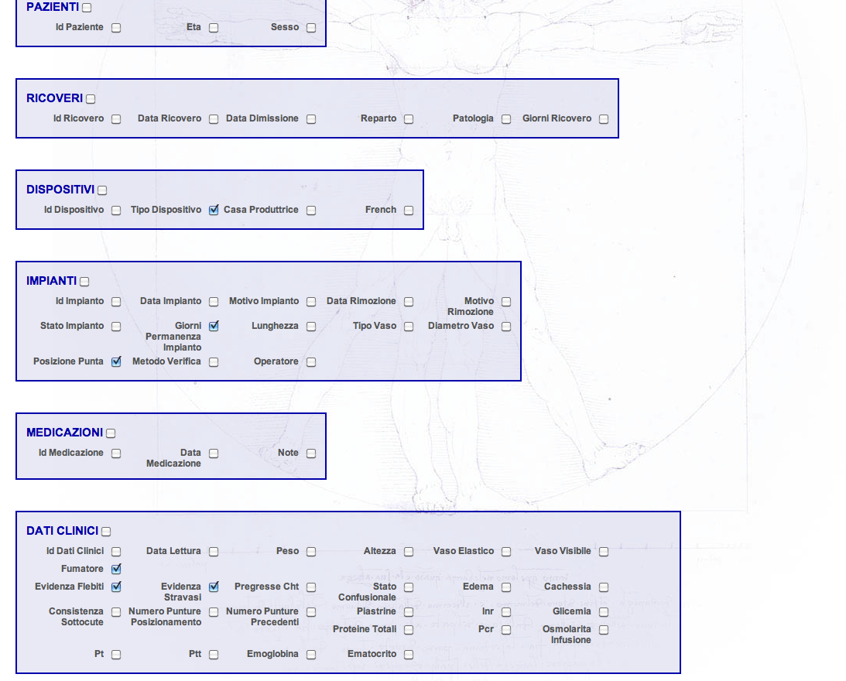

Slide 22
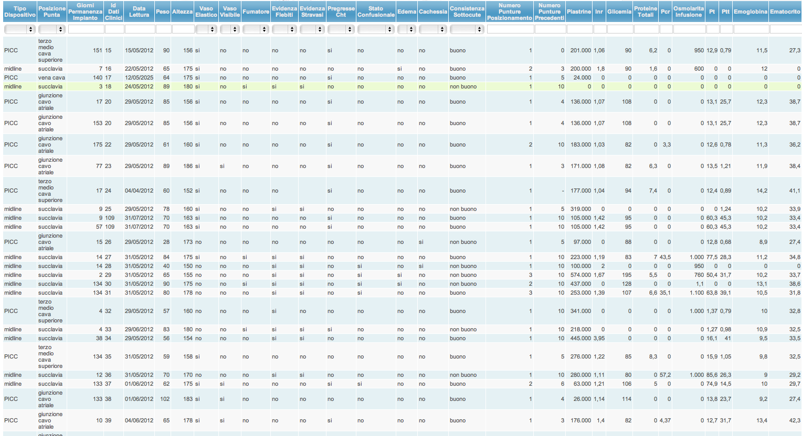

Slide 23
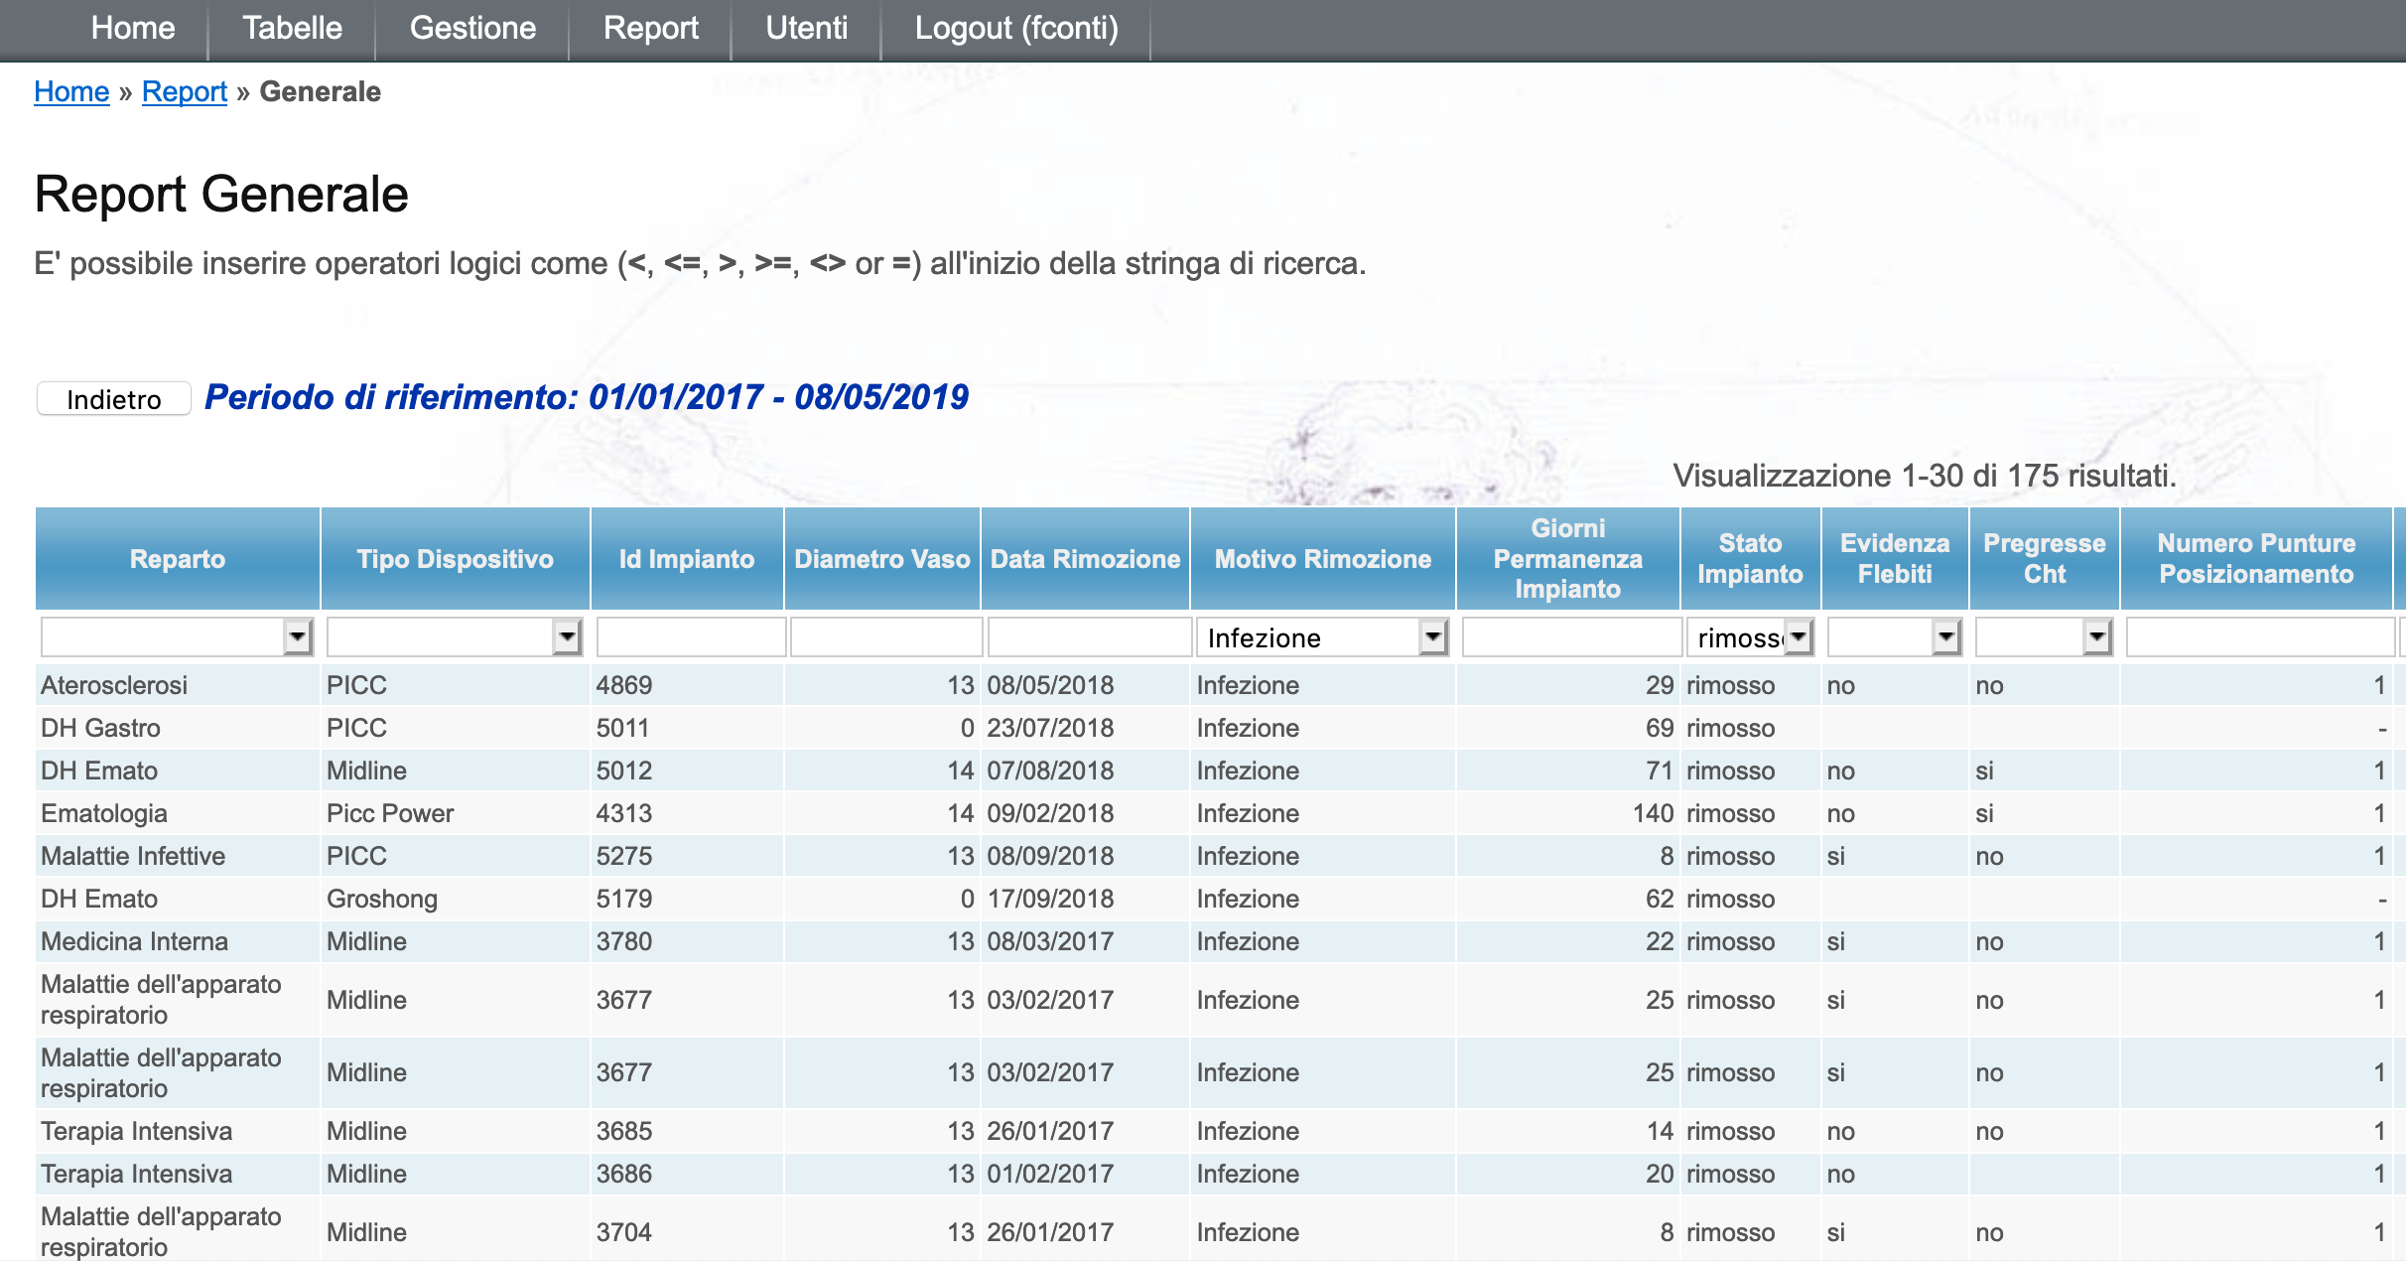
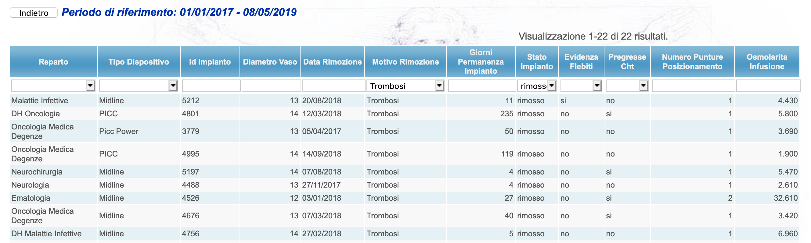
Monitoraggio esiti clinici

Slide 24
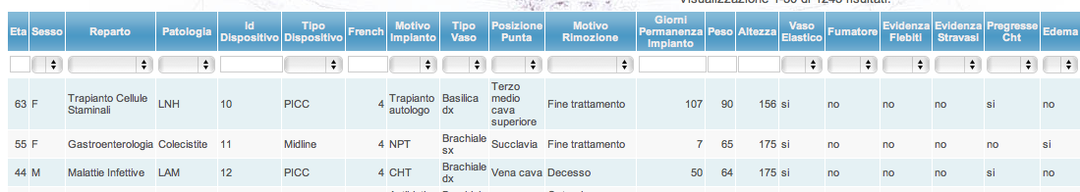
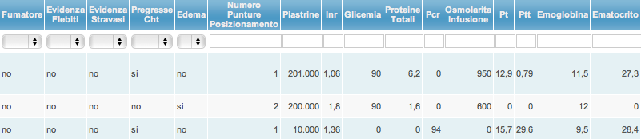

Slide 25
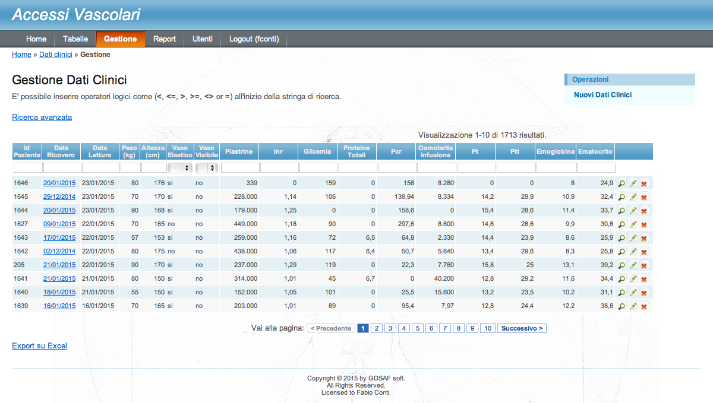
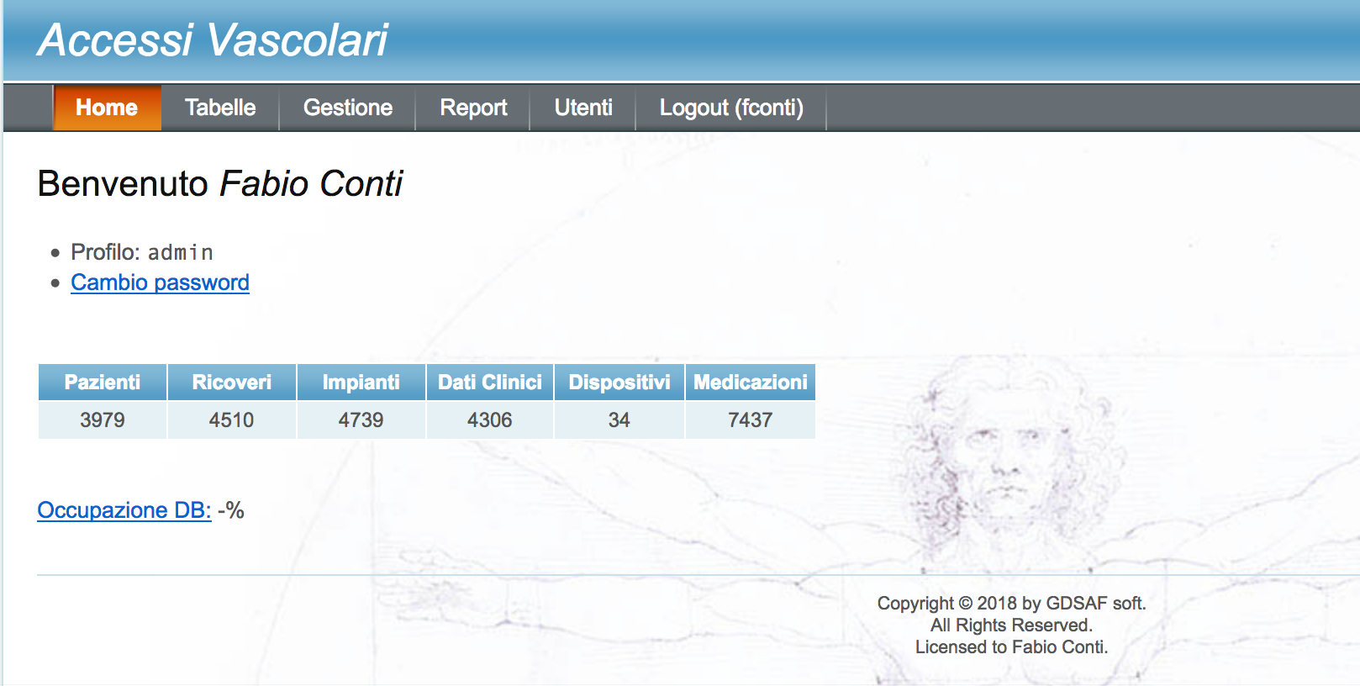
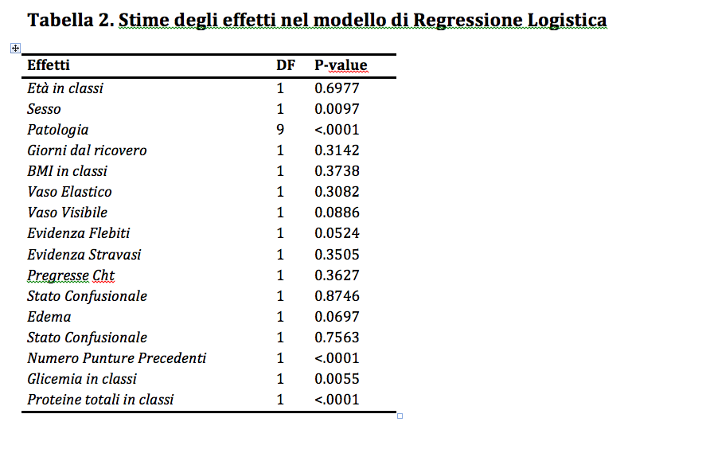

Slide 26
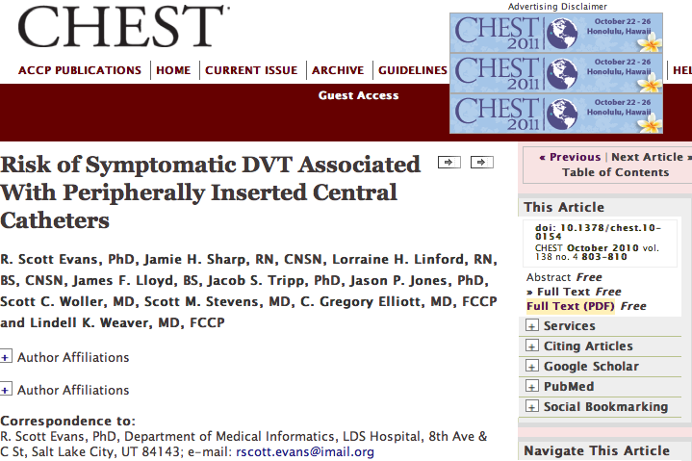

Slide 27
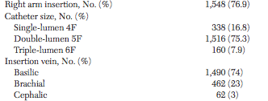
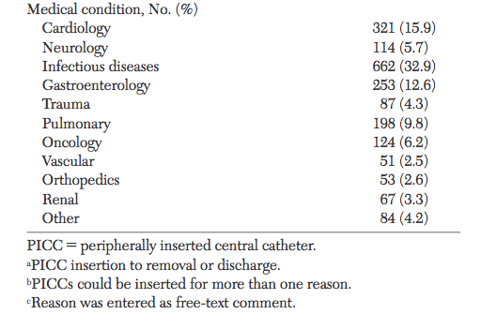
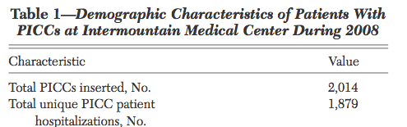

Slide 28
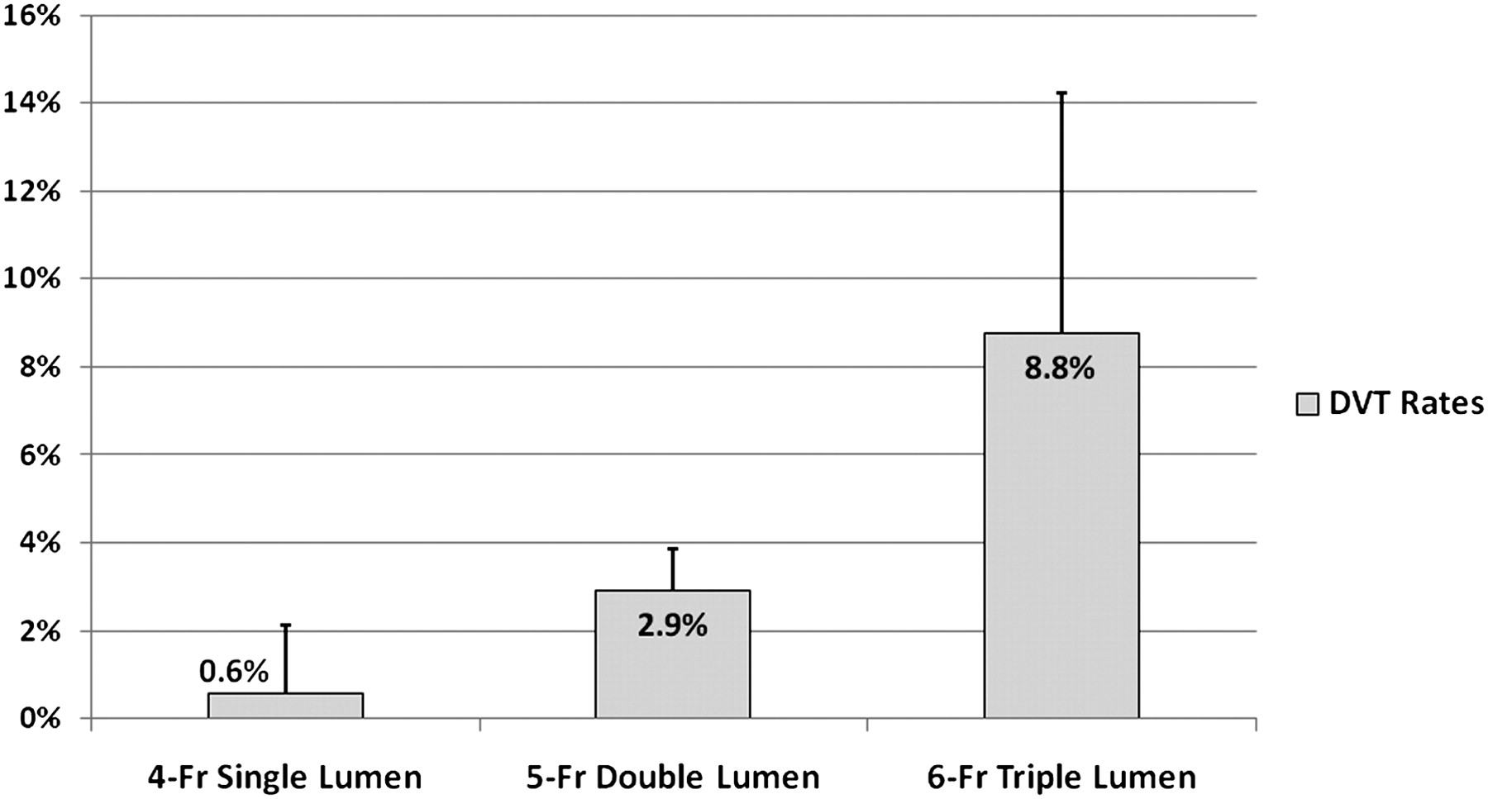

Rates and upper 95% CIs of symptomatic DVT associated with peripherally inserted central catheter diameter (PICC).
Evans R S et al. Chest 2010;138:803-810
©2010 by American College of Chest Physicians
Notes:
Rates and upper 95% CIs of symptomatic DVT associated with peripherally inserted central catheter diameter (PICC).

Slide 29
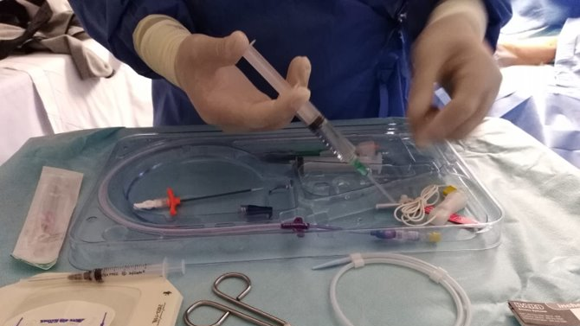
Esito clinico è condizionato dal dispositivo

Slide 30
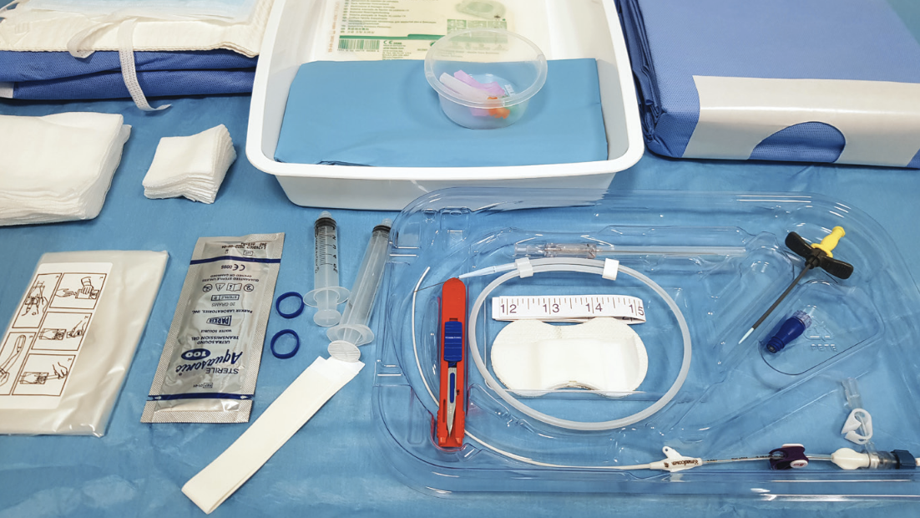
Le variabili che costituisco il dispositivo e ne influenzano l’esito

Slide 31

conclusioni
Standardizzare e mappare il processo per aumentare la qualità la sicurezza e per il paziente e dell’operatore sanitario

Slide 32
Perché monitorare?
Abbiamo bisogno di conoscere per prendere decisioni

Slide 33

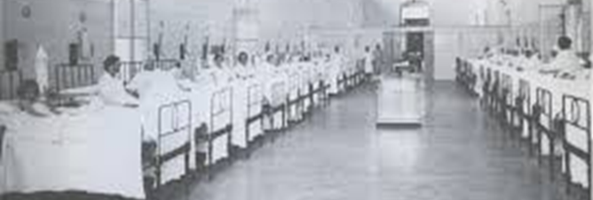
Sviluppare la leadership clinica per una reale presa in carico dei pazienti complessi
avere la capacità di leggere le necessità di cambiamento che arrivano dai nostri pazienti
E fare scelte di programmazione adeguate

Slide 34
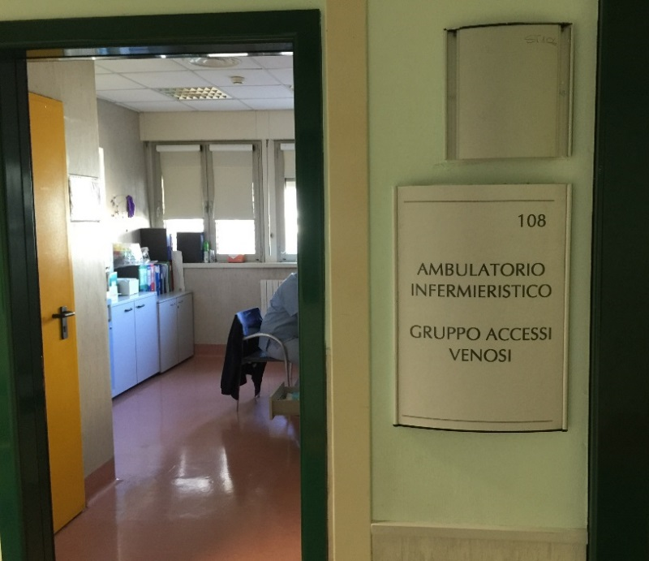
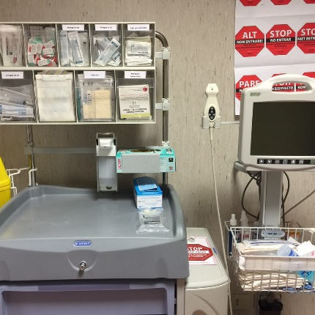
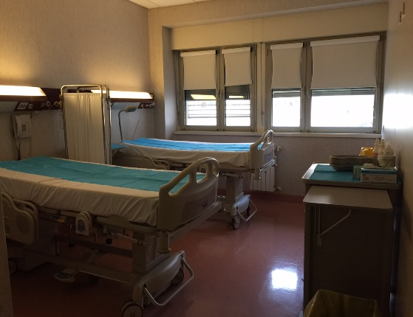
Scelte di programmazione
Significa mettere in campo dei modelli organizzativi che sappiano rispondere ai bisogni assistenziali che cambiano

Slide 35
SICUREZZA DEL PAZIENTE E DELL’OPERATORE SANITARIO
Standardizzare e mappare il processo per aumentare la qualità la sicurezza e per il paziente e dell’operatore sanitario
A cura di Conti Fabio
Coordinatore Infermieristico
Area di Cardiologia
Area di Oncoematologia
Ambulatorio infermieristico accessi vascolari

